Slide 1
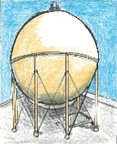
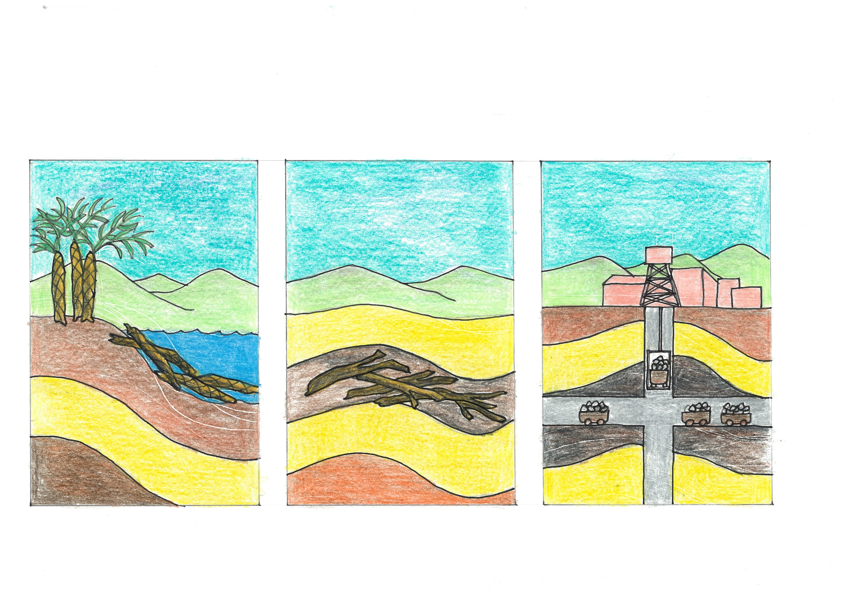

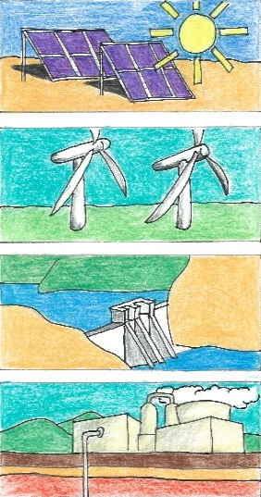
ワークシート１
エネルギー資源とエネルギーの分類
（ ）年（ ）組 名前（ ）
＜エネルギーの源＞
＜エネルギー＞
＜生活に使っている物＞
天然ガス
石油の
分りゅう
ガソリン
エネルギー
灯油
重油・軽油
バス 船
原子力エネルギー
火力
電灯
ウラン
小水力
エネルギー
地熱
温泉
その他
電池
（図 吉田秀雄・ちえ子）

